Slide 1
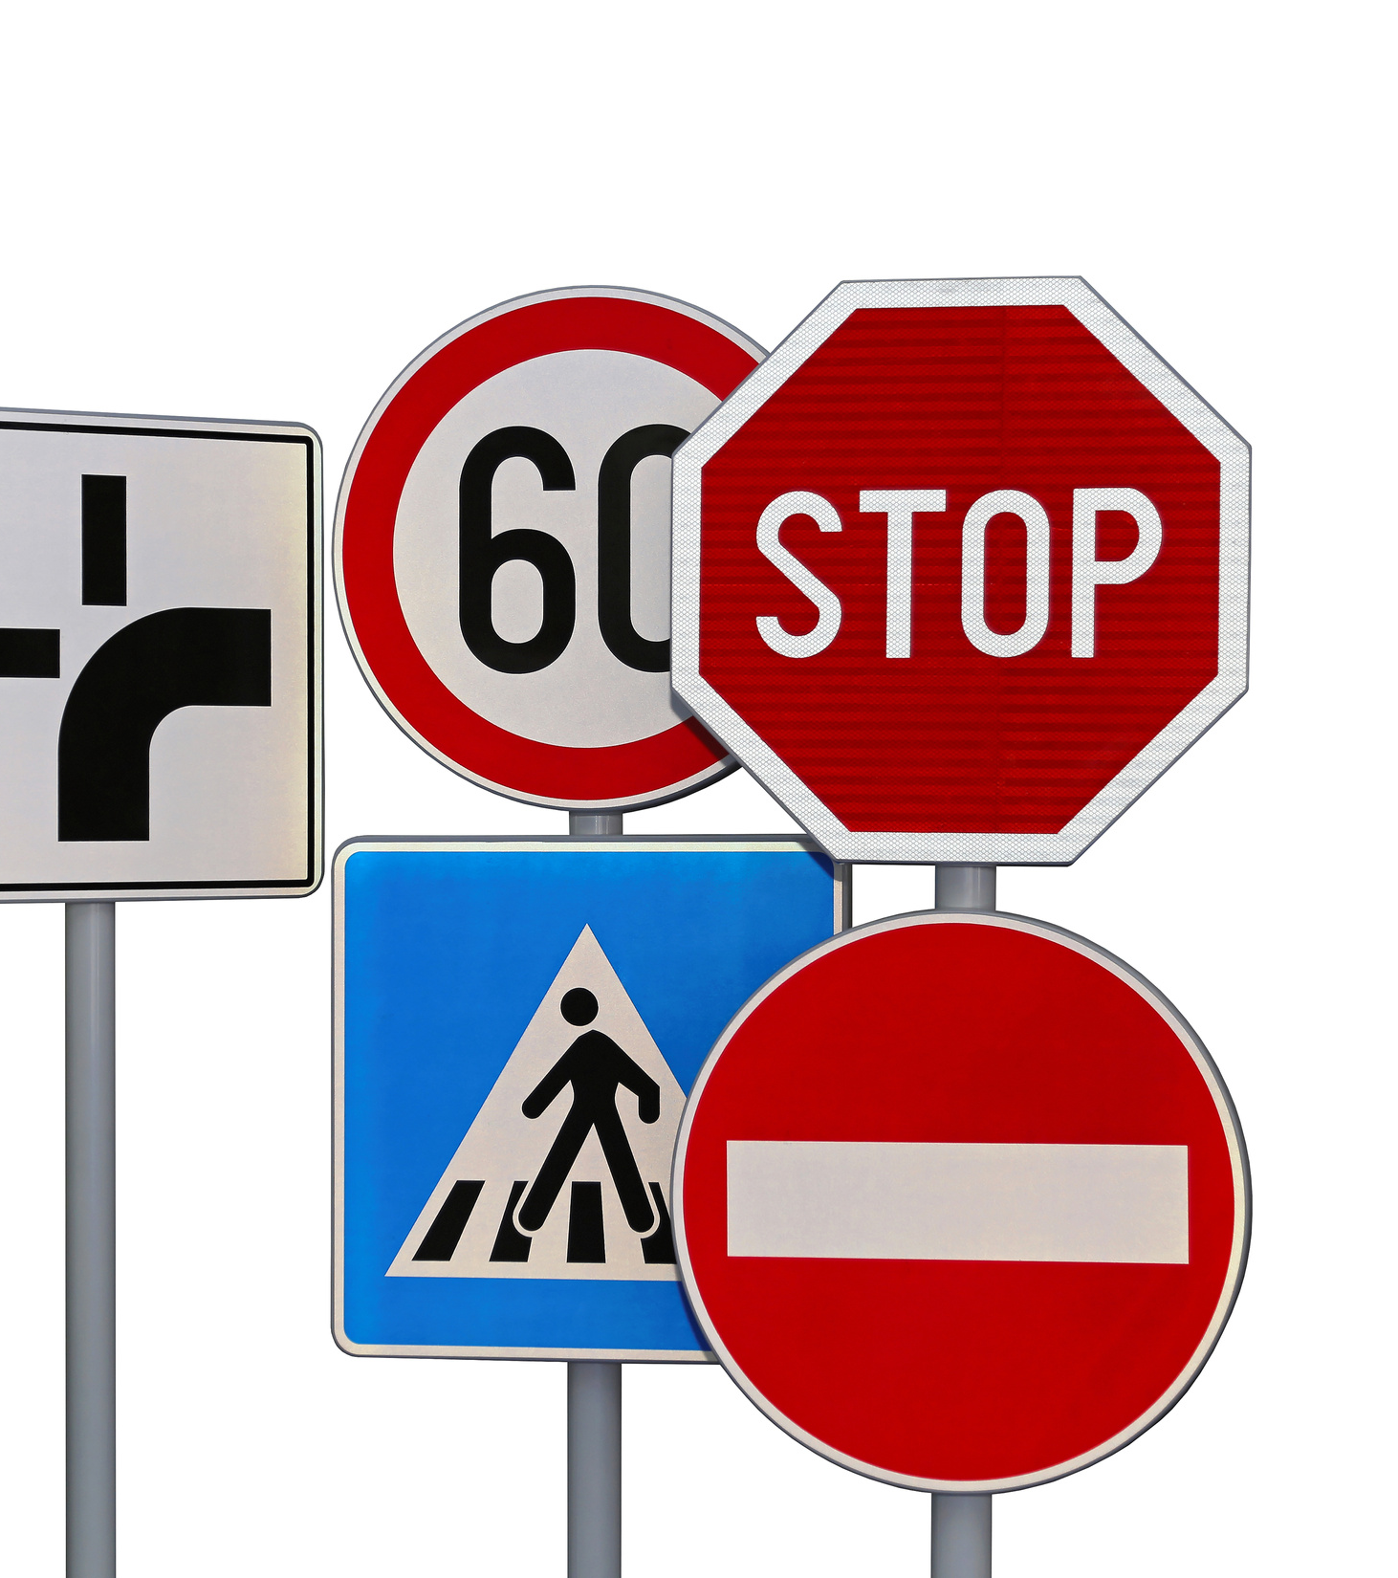

ĐẠI HỌC BÁCH KHOA HÀ NỘI
TRƯỜNG ĐIỆN - ĐIỆN TỬ
NHẬN DIỆN BIỂN BÁO GIAO THÔNG
GVHD: TS. Võ Lê Cường
Nhóm 11:
Phạm Thị Anh - 20182360
Nguyễn Quang Thu Phương - 20182725
Mai Danh Quý - 20182746
Hồ Sỹ Thạch - 20182769

Slide 2
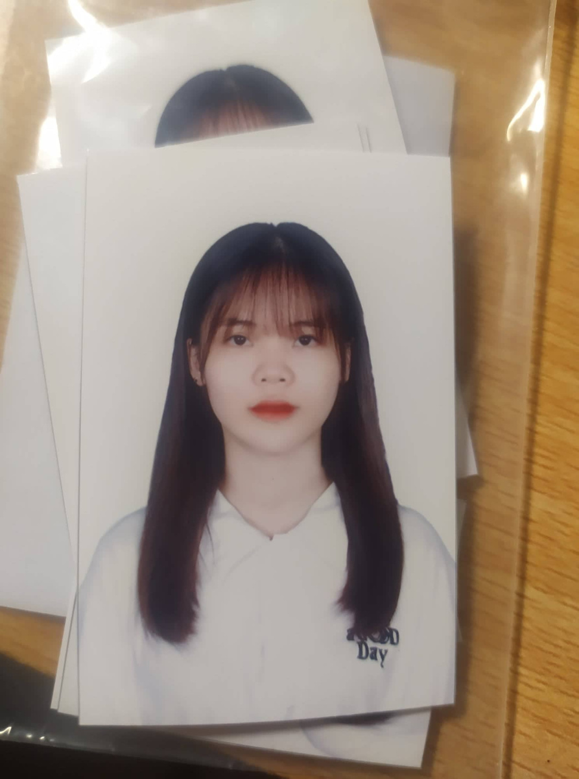
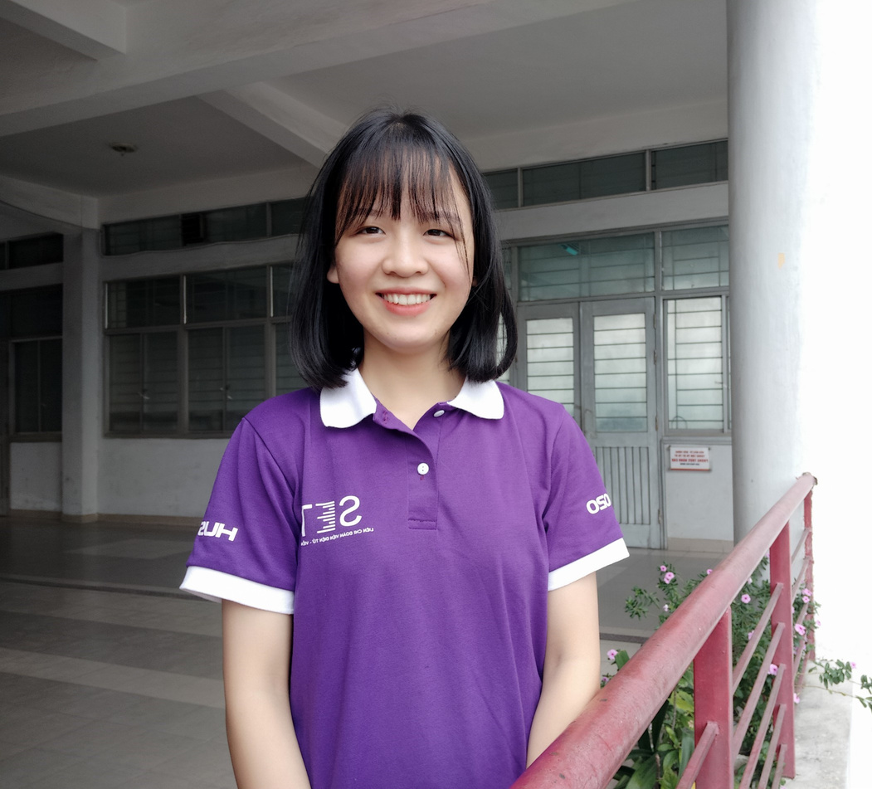


NHÓM 11
Phạm Thị Anh
Nguyễn Quang Thu Phương
Mai Danh Quý
Hồ Sỹ Thạch
20182360
20182725
20182746
20182769

Slide 3

01
GIỚI THIỆU ĐỀ TÀI
Xác định vấn đề và xây dựng
câu luận đề.
02
CƠ SỞ LÝ THUYẾT
Xem xét tài liệu liên quan đến
chủ đề.
Nội Dung
03
MÔ HÌNH
Xây dựng mô hình và đào tạo.
Kết quả
04
KẾT LUẬN & PHÁT TRIỂN
Tìm đọc các nguồn để
bảo vệ giả thuyết của bạn.

Slide 4
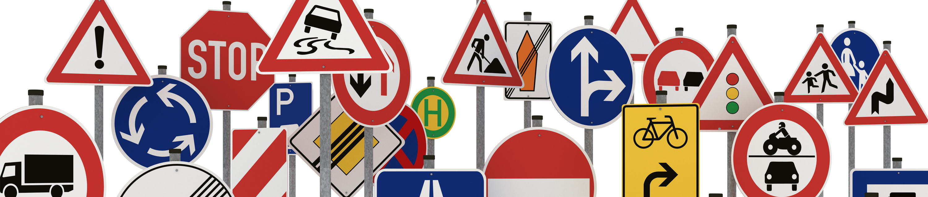
Ứng dụng AI giải quyết các vấn đề trong lĩnh vực giao thông đang là một chủ để hot.
Nhận dạng biển báo giao thông là một công cụ hỗ trợ trong hệ thống giao thông thông minh.
ĐẶT VẤN ĐỀ

Slide 5


BÀI TOÁN ĐẶT RA
Đầu vào là các ảnh đầu vào.
Mô hình sẽ phân loại xem ảnh đó là biển báo gì.
Mục tiêu: độ chính xác của hình đạt >90%.
BIỂN CẤM ĐI NGƯỢC CHIỀU

Slide 6
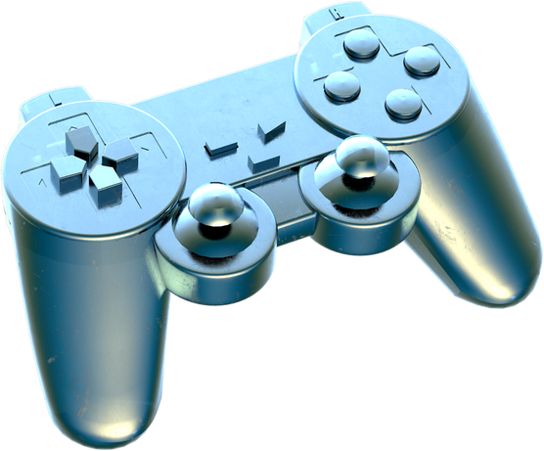
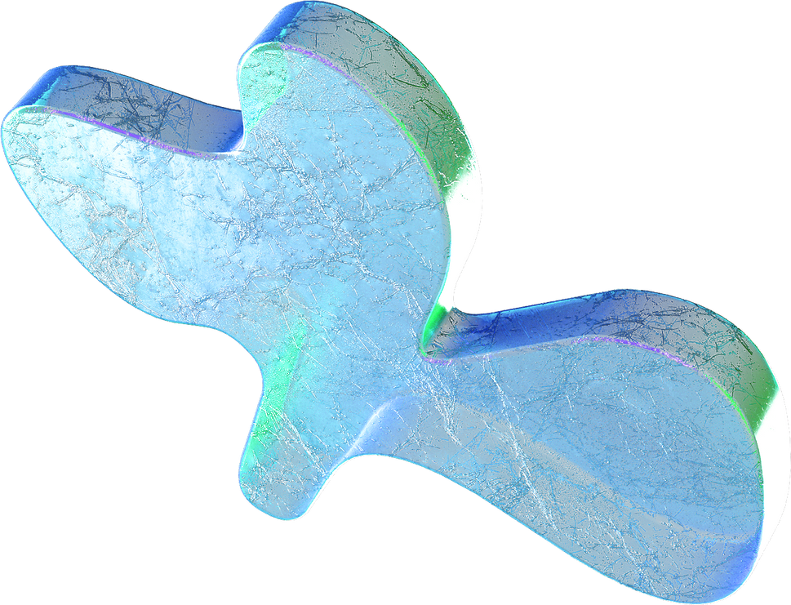
CƠ SỞ
LÝ THUYẾT

Slide 7
Convolutional neural network (CNN)

Slide 8
Convolution Layer
Convolution (lớp tích chập) là lớp đầu tiên trích xuất các đặc tính từ hình ảnh.
Bằng cách trượt dần bộ lọc theo chiều ngang và dọc trên ảnh, chúng thu được một Feature Map chứa các đặc trưng được trích xuất từ trên hình ảnh đầu vào.
Quá trình trượt các bộ lọc thường có các giá trị được quy định bao gồm:
padding: quy định bộ đệm của bộ lọc hay chính là phần màu xám được thêm vào ảnh.
stride: quy định bước nhảy trong quá trình thực hiện.

Slide 9
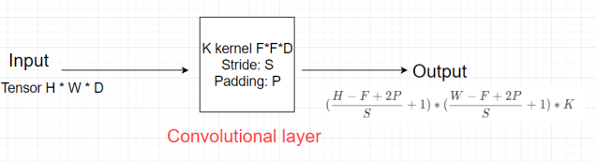
Convolution Layer
Với mỗi kernel khác nhau ta sẽ học được những đặc trưng khác nhau của ảnh, nên trong mỗi convolutional layer ta sẽ dùng nhiều kernel để học được nhiều thuộc tính của ảnh.
Mỗi kernel cho ra output là 1 matrix => K kernel sẽ cho ra K output matrix. Kết hợp K output matrix này lại thành 1 tensor 3 chiều có chiều sâu K.
Output của convolutional layer sẽ qua hàm activation function trước khi trở thành input của convolutional layer tiếp theo.

Slide 10
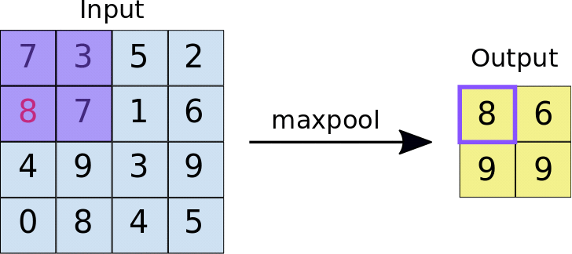
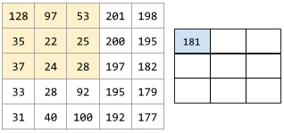
Pool Layer
Pooling layer thường được dùng giữa các convolutional layer, để giảm kích thước dữ liệu nhưng vẫn giữ được các thuộc tính quan trọng.
Việc giảm kích thước dữ liệu giúp giảm các phép tính toán trong model.
Max-Pooling
Average-Pooling

Slide 11
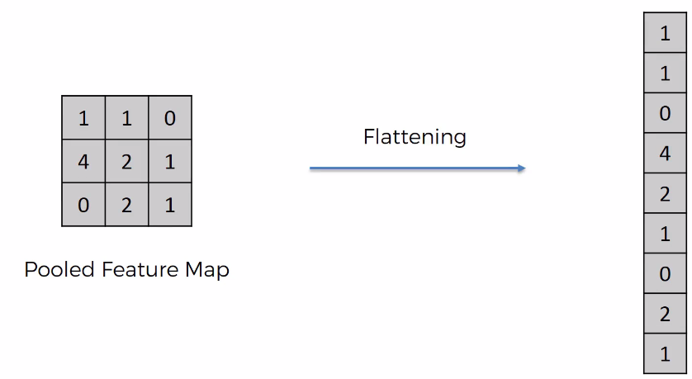

Fully connected layer
Sau khi ảnh được truyền qua nhiều convolutional layer và pooling layer thì model đã học được tương đối các đặc điểm của ảnh thì tensor của output của layer cuối cùng sẽ được là phẳng thành vector và đưa vào một lớp được kết nối như một mạng nơ-ron.
Với FC layer được kết hợp với các tính năng lại với nhau để tạo ra một mô hình.
Cuối cùng sử dụng softmax hoặc sigmoid để phân loại đầu ra.
Sau đó ta dùng các fully connected layer để kết hợp các đặc điểm của ảnh để ra được output của model.

Slide 12
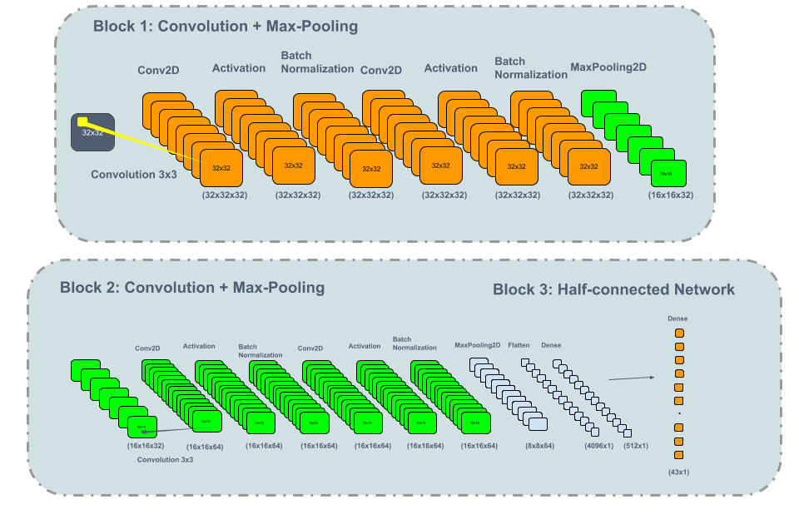
VGG 16

Slide 13
VGG 16
VGG 16 là mạng convolutional neural network được đề xuất bởi K. Simonyan and A. Zisserman, University of Oxford.
Model sau khi train bởi mạng VGG 16 đạt độ chính xác 92.7% top-5 test trong dữ liệu ImageNet gồm 14 triệu hình ảnh thuộc 1000 lớp khác nhau.

Slide 14
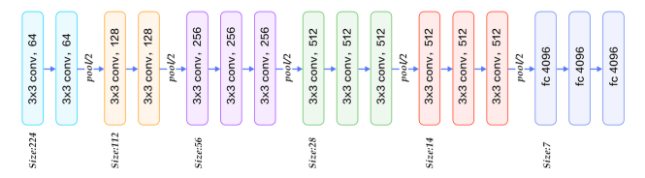
VGG 16
Kiến trúc VGG16
Convolutional layer: kích thước 3*3, padding=1, stride=1.
Pool/2: max pooling layer với size 2*2
3*3 conv, 64: 64 là số kernel áp dụng trong layer
Càng các convolutional layer sau thì kích thước width, height càng giảm nhưng depth càng tăng.
Sau khá nhiều convolutional layer và pooling layer thì dữ liệu được flatten và cho vào fully connected layer.

Slide 15
MÔ HÌNH

Slide 16
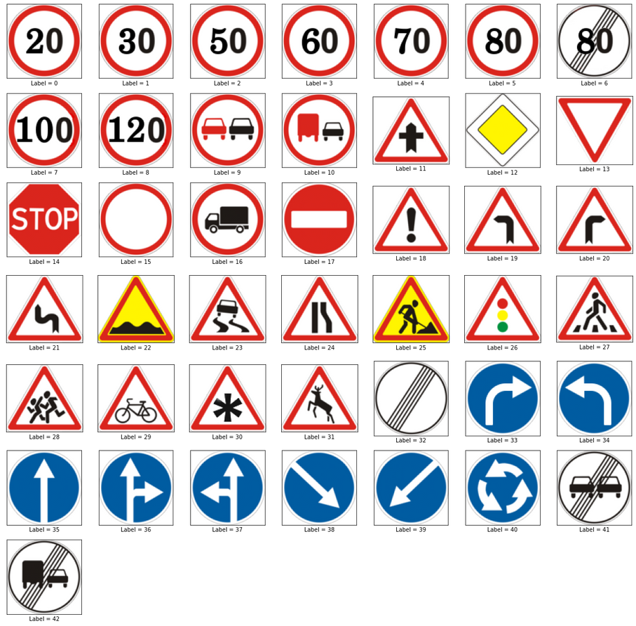
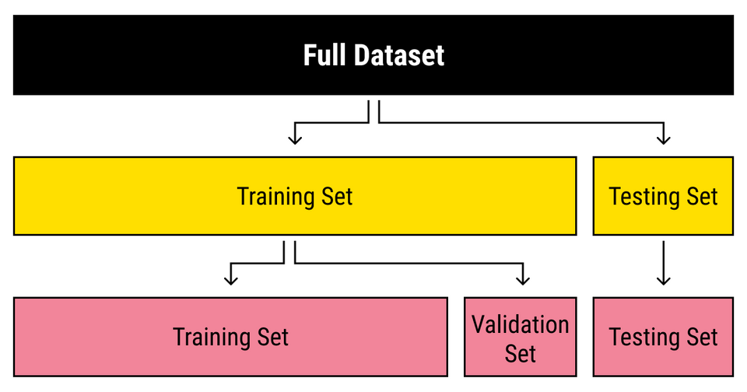
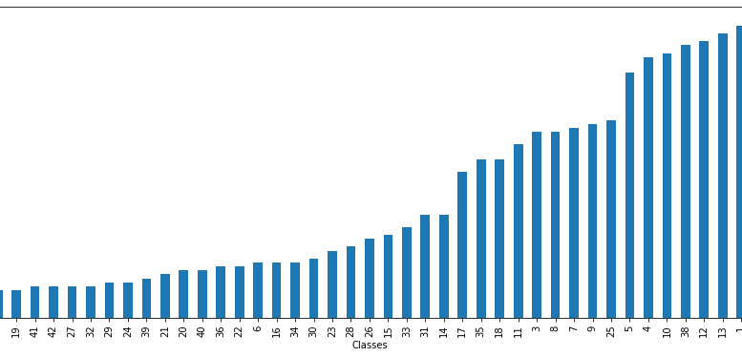
Chuẩn bị & Phân chia dữ liệu
Validation: 7842
15.1%
Dữ liệu GTSRB gồm 43 loại biển báo
số lượng ảnh của từng loại biển báo
Test: 12630
24.4%
Train: 31367
60.5%

Slide 17



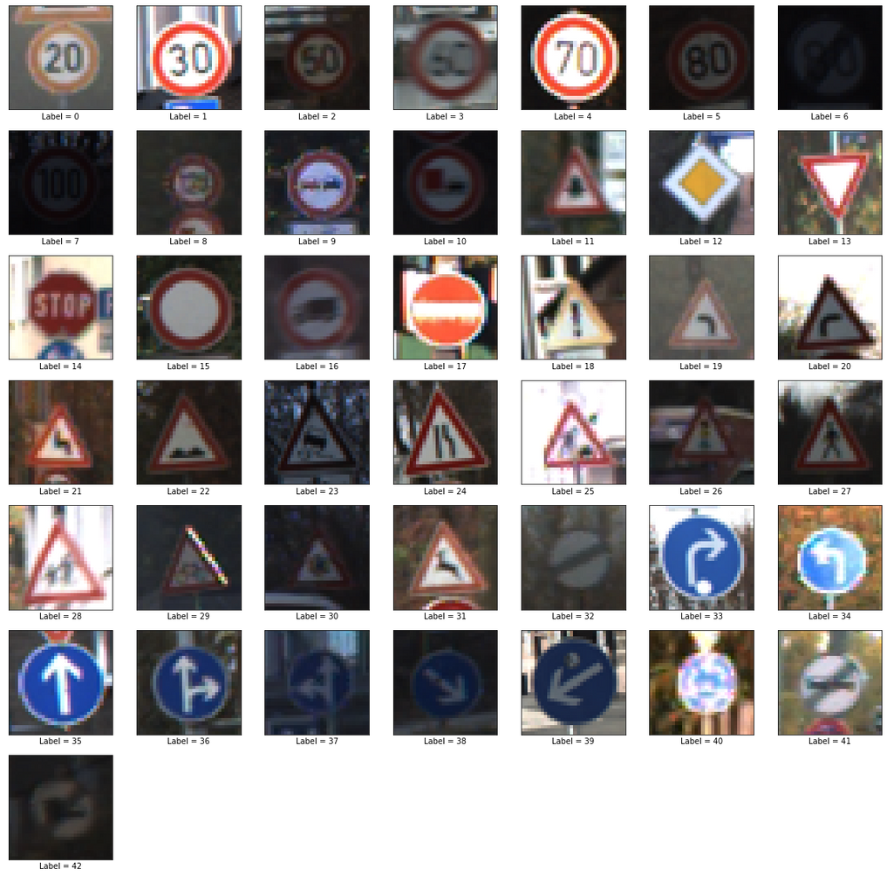

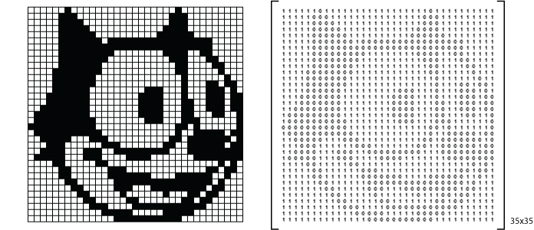
Tiền xử lý ảnh & tăng cường ảnh
ĐỌC ẢNH
RESIZE
RESCALE
01
02
Chuyển tất cả ảnh về kích thước 32X32
03
Đọc ảnh (PIL, CV2)
rescale ảnh từ 0-255 thành 0-1
04
TĂNG CƯỜNG
Phóng to, quay, dịch trái,...
KẾT QUẢ

Slide 18
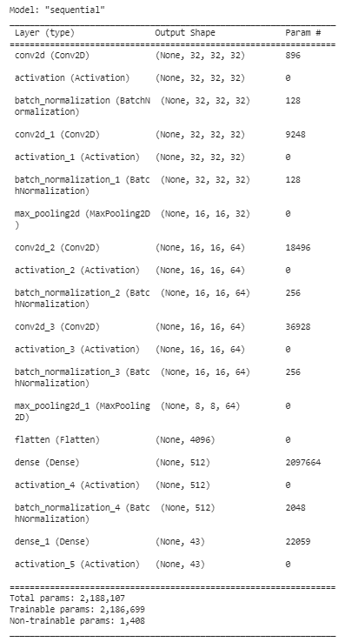
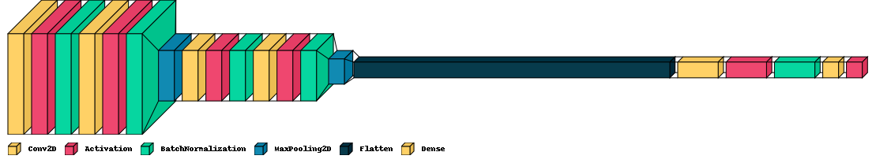
Kiến trúc mô hình
Xây dựng từng lớp của mô hình & hình ảnh kiến trúc minh họa
dựa trên VGG 16, đầu vào 32x32x3, đầu ra là 43 tương ứng 43 class.

Slide 19
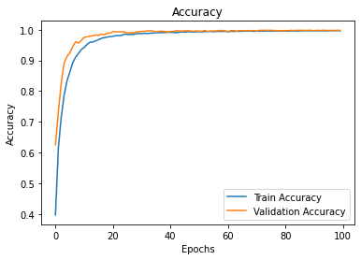
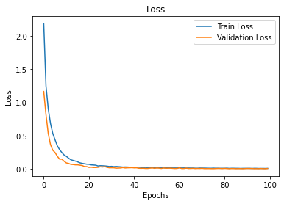
HUẤN LUYỆN MÔ HÌNH
Sử dụng framework Tensorflow 2.x
Learning rate: 0.0001
Optimizer: Adam
Epochs: 100
batch size: 32
Sau 20 phút đào tạo, 1 GPU T4
Kết quả huấn luyện:
Accuriacy: 0.9964
Valid Accuracy: 0.9981
Test: 0.9324

Slide 20
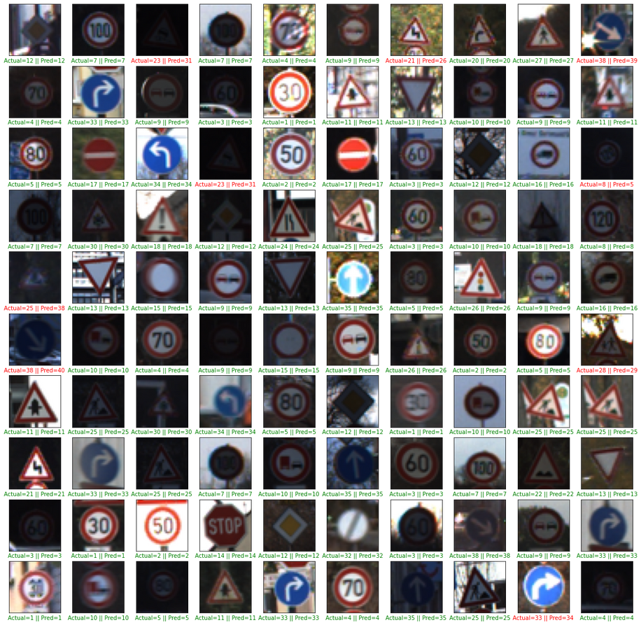
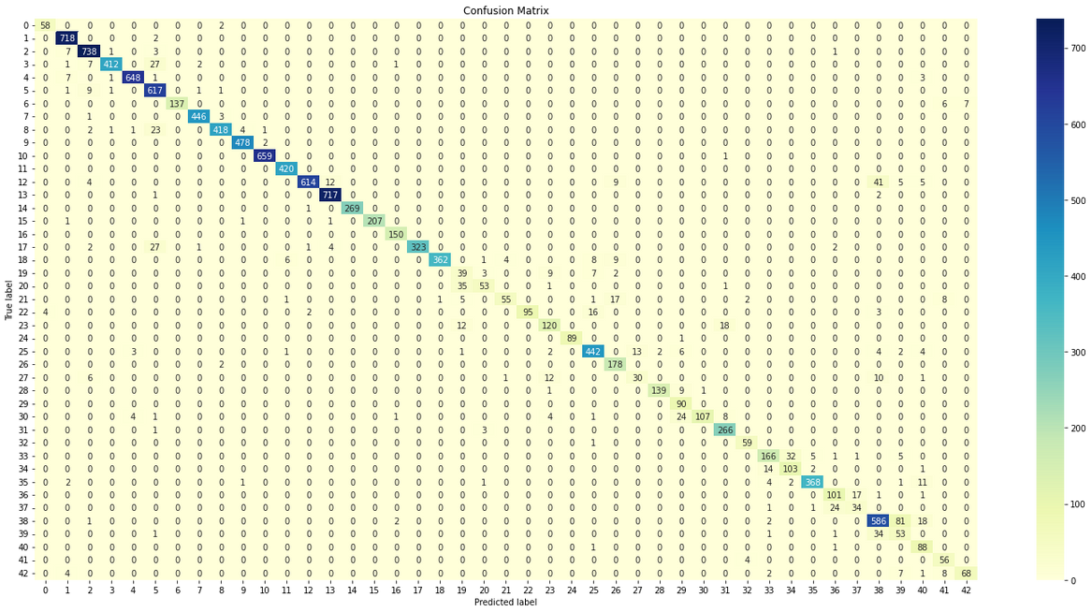
Ảnh kết quả trực quan
Từ ma trận dự đoán chúng ta có thể thấy rõ mô hình nhận diện sai nhiều ở biển báo nào

Slide 21
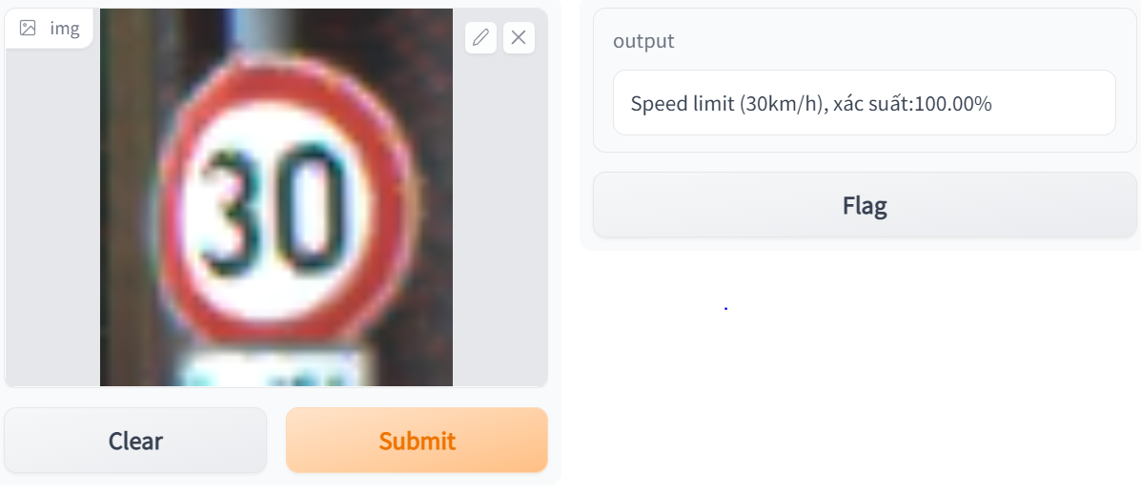
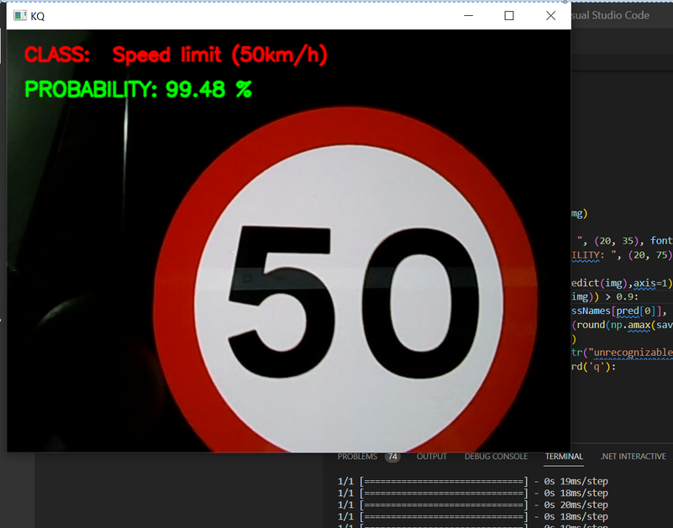
Giao diện sử dụng mô hình
Giao diện web, upload ảnh
Realtime

Slide 22
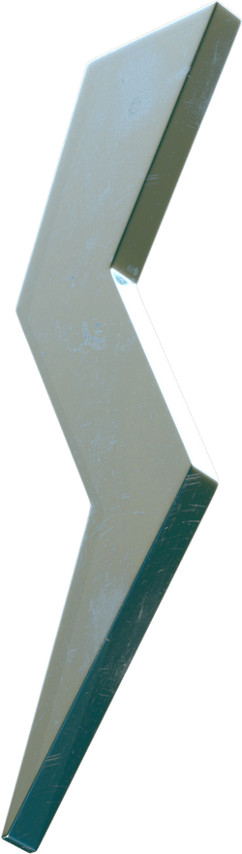
Dữ liệu: GTSRB
Kiến trúc mô hình: dựa theo VGG 16
KẾT LUẬN
Framework tensorflow keras
Kết quả: 93.24 % ở tập dữ liệu Test

Slide 23
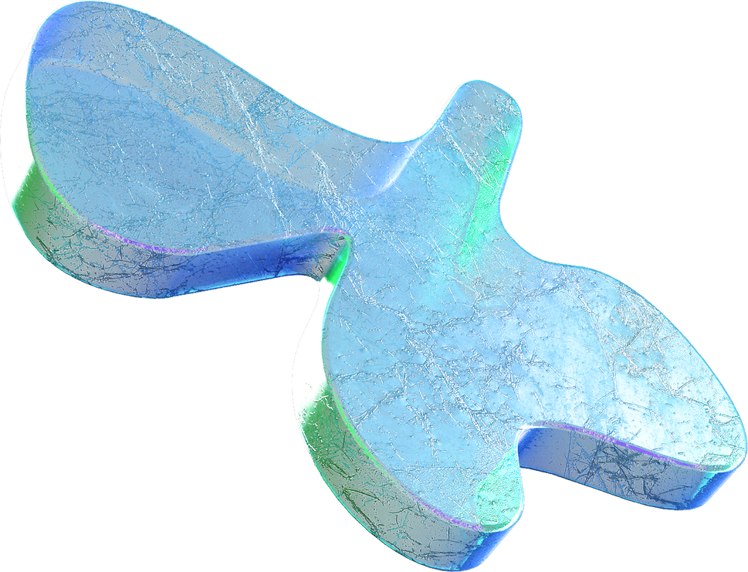

THANK
YOU !

